Slide 1
JAVA 모니터를 사용한
철학자들의 만찬
해결 알고리즘
SW 3B 21660021 김승현
SW 3B 21960025 신가영
SW 3B 21660027 양혜교

Slide 2

목차
A table of contents.
1
철학자들의 만찬
2
모니터를 이용한 해결
3
알고리즘 구현(Java)

Slide 3

Part 1
철학자들의 만찬
운영체제의 전통적 동기화 문제
생산자-소비자 문제
Reader-Writer 문제
식사하는 철학자 문제
식사하는 철학자 문제
: 철학자 다섯이서 원형 식탁에 둘러앉아 생각에 빠지다가, 배고플 땐 밥을 먹는다. 그들의 양쪽엔 각각 젓가락 하나씩 놓여있고, 밥을 먹으려 할 때는 다음의 과정을 따른다.
왼쪽 젓가락부터 집어든다. 다른 철학자가 이미 젓가락을 쓰고 있다면 그가 내려놓을 때까지 생각하며 대기한다.
왼쪽을 들었으면 오른쪽 젓가락을 든다. 들 수 없다면 1번과 마찬가지로 들 수 있을때까지 생각하며 대기한다.
두 젓가락을 모두 들었다면 일정 시간동안 식사를 한다.
식사를 마쳤으면 오른쪽 젓가락을 내려 놓고, 그 다음 왼쪽 젓가락을 내려놓는다.
다시 생각하다가 배고프면 1번으로 돌아간다.

Slide 4
Part 1
철학자들의 만찬
발생 가능한 문제
식사하는 철학자 문제는 교착상태의 대표적인 예제
식사하는 철학자 문제는 데드락 발생의 4가지 필요 조건을 모두 만족하고 있음
모든 철학자가 동시에 왼쪽 젓가락을 집어 든다면, 모든 철학자는 생각에 빠짐. 교착상태(Deadlock) 발생
한번 교착상태에 빠진 철학자들은 계속 고뇌만 하다가 기아현상(Starvation)으로 굶어 죽음
교착상태 4가지 필요조건
상호배제(Mutual Exclusion)
젓가락은 한 번에 한 철학자만 사용할 수 있음
보유 및 대기(Hold and Wait)
집어든 젓가락은 계속 든 채로 사용중인 반대쪽 젓가락을 기다림
비선점(No preemption)
이미 누군가 집은 젓가락을 강제로 뺏을 수 없음
환형대기(Circular Wait)
- 모든 철학자들이 자신의 오른쪽에 앉은 철학자가 젓가락을 놓기를 기다림

Slide 5
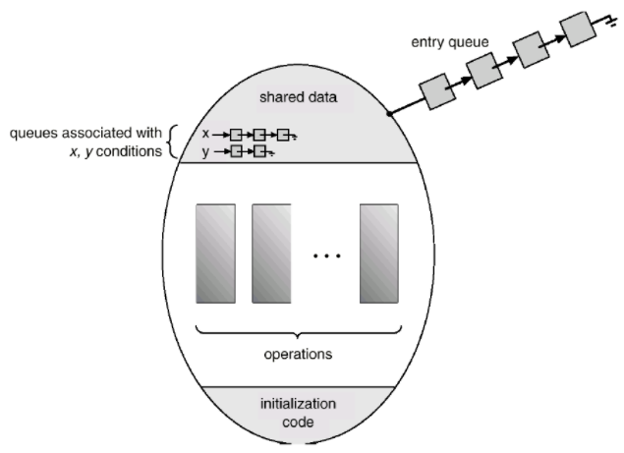
Part 2
모니터를 이용한 해결
모니터(Monitors)
: 고급 언어의 설계 구조물로써 ,개발자의 코드를
상호 배제하게끔 만든 추상화된 데이터 형태
공유 자원에 접근하기 위한 키 획득과 자원 사용 후
해제를 모두 처리함
좌측의 도식은 전반적인 모니터의 구조를 나타냄
‘entry queue’는 이미 수행 중인 프로세스가 있기에
다른 프로세스는 wait queue에 저장됨.
Operation 영역에서는 수행되는 프로세스가 있는데
만약 해당 프로세스가 실행 도중에 조건이 충족되지
않을 시 조건이 만족될 때까지 waiting 상태가 되는데
해당 프로세스가 shared data 영역의 queue로
진입하게 됨.
만약 동작했던 프로세스가 조건에 안 맞아서 대기상태가
되었다면 entry queue에서 한 프로세스가 다시 동작하고
해당 프로세스가 종료되면 entry queue에 있는 프로세스로
가는 게 아니라 먼저 shared data에서 대기하고 있는 프로세스에
Signal을 보내서 조건이 충족되지 않아 대기상태에 있는
프로세스를 먼저 확인함. 만약 프로세스가 존재하면
해당 프로세스를 우선적으로 실행

Slide 6
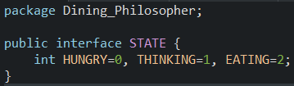
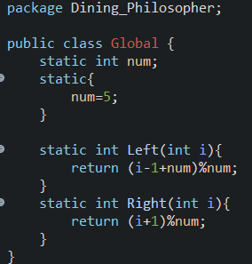
Part 3
알고리즘 구현(Java)
- State interface
- Global class

Slide 7
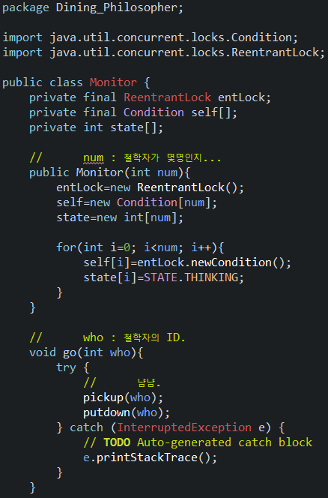
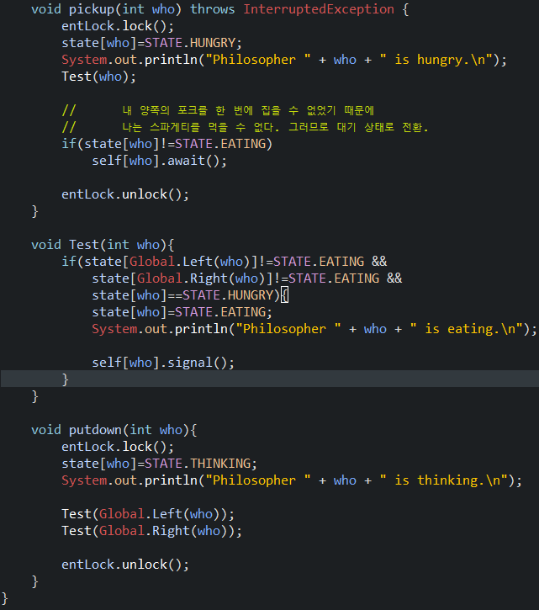
Part 3
알고리즘 구현(Java)
- Monitor class

Slide 8
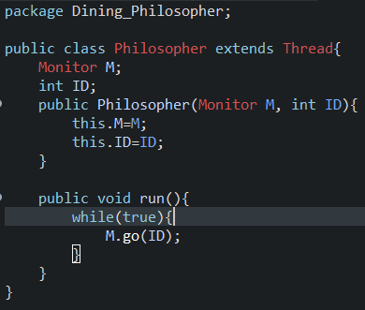
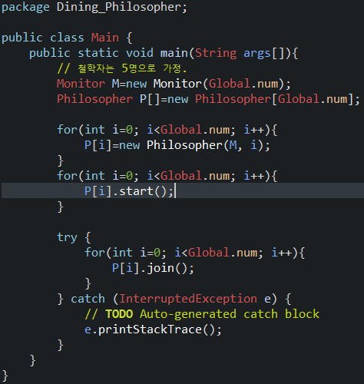
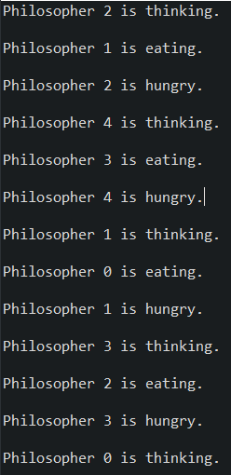
Part 3
알고리즘 구현(Java)
- Philosopher class
- Main class
- 실행 결과

Slide 9
[
]
THANK YOU

